Slide 1
Молодежный фестиваль национальных культур
Баранова Н.И. – специалист по работе с молодежью ГБУ НСО «Дом молодежи»
Локотко В.В. - специалист по работе с молодежью ГБУ НСО «Дом молодежи»

Slide 2
Цель фестиваля:
Содействие укреплению общественного согласия, достижению взаимопонимания, межнационального мира, терпимости и поддержанию уважительных отношений между людьми разных национальностей

Slide 3
Задачи:
Укрепление обеспечения взаимодействия национальных общественных организаций с молодежью Новосибирской области;
Создание условий для сохранения и развития национальных (родных) языков и национальных культур;
Изучение проблем, связанные с поддержанием межнационального согласия и диалога, достижением взаимной терпимости и уважения в отношениях между представителями различных народностей;

Slide 4
Актуальность проекта:
Сегодняшняя молодежь находится в крайне экстремальных условиях: переворот в социальном укладе, экономический кризис сопровождаются кризисом национального сознания. Нередко подрастающее поколение воспитывается на основе множества негативных субкультур, разрушающих национально-культурную самоидентификацию молодого поколения. Поэтому важнейшей задачей сегодняшнего дня является сохранение общенационального единства России, духовное оздоровление общества, что невозможно без воспитания у подрастающего поколения национального самосознания.

Slide 5
Краткое описание
На территории Новосибирской области планируется проведение Молодежного фестиваля национальных культур, который будет включать в себя работу интерактивных площадок и ряд конкурсных испытаний по нескольким номинациям

Slide 6
Номинации:
Национальные игры;
Национальный костюм;
Декоративно – прикладное искусство;
Национальные песни и танцы

Slide 7
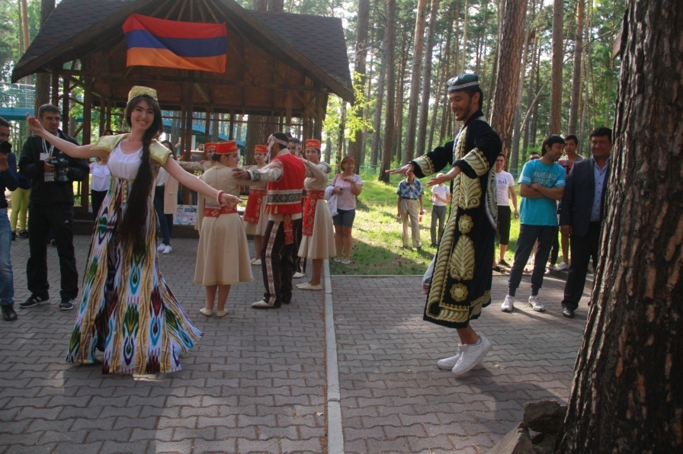
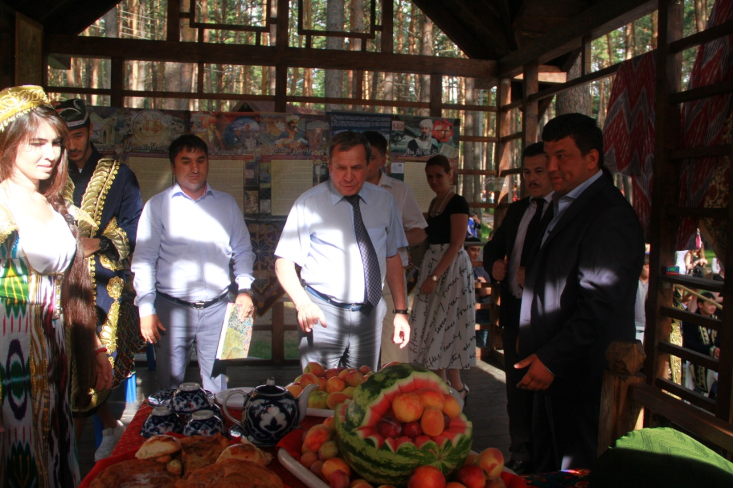

Slide 8
Ожидаемые результаты:
1)Знакомство молодежи Новосибирской области с историей, культурой, традициями и обычаями разных национальностей, проживающими на территории Новосибирской области.
2) Осуществление взаимодействия национальных общественных организаций с молодежью Новосибирской области

Slide 9
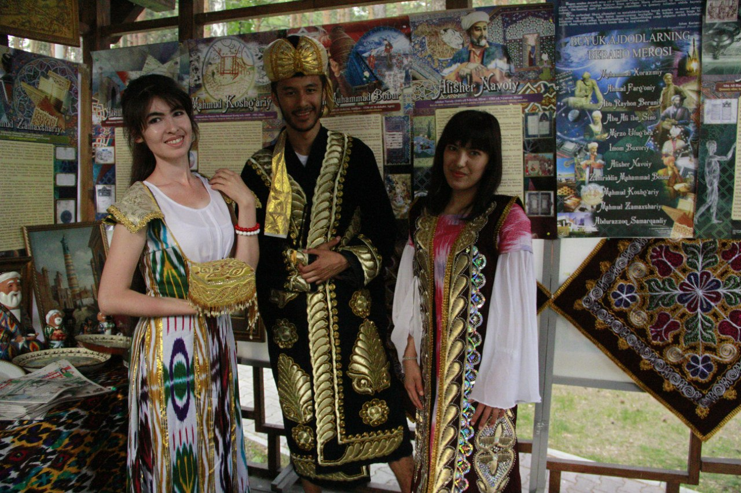
Предполагаемые сроки выполнения проекта: ноябрь 2017 года

Slide 10
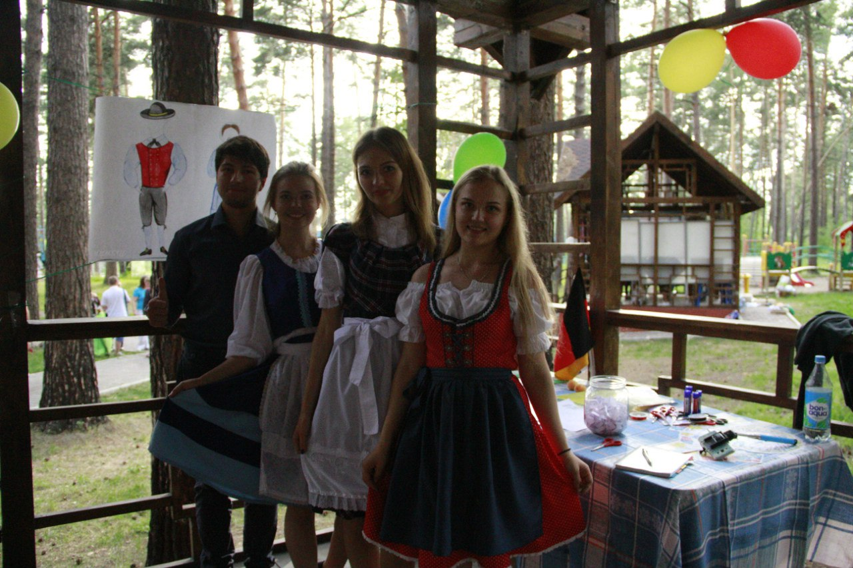
Спасибо за внимание!!!

